Slide 1

Comité Institucional de Coordinación de Control Interno
CICCI No.2
07 de mayo del 2026

Slide 2
Temas a presentar:
I. Informes realizados:
1. Licenciamiento de Software y Derechos de Autor.
2. Seguimiento a la inscripción de trámites – SUIT.
3. Seguimiento semestral Chip.
4. Seguimiento al proceso de formulación y evaluación de los Acuerdos de Gestión.
5. Seguimiento al Proceso de Gestión Documental (PGD y PINAR).
6. Seguimiento Circular Conjunta 100-004-2024.
7. Seguimiento FURAG II.
  8. Arqueo Caja Menor.
  9. Seguimiento Obligaciones Legales y Administrativas .
II. Informes y Auditorias en ejecución:
Informe de Austeridad en el Gasto.
Seguimiento al mapa de riesgos de corrupción.
Auditoria al proceso de Comunicaciones.
Gestión del Talento Humano. (Procedimiento para la Administración salarial y Prestaciones sociales).
Auditoría especializada de carácter técnico (Contrato No. 809 de 2023).
Contratación y Adquisiciones.
Apoyo técnico, científico y psicosocial para el alto rendimiento.
III. Proposiciones y varios.

Slide 3
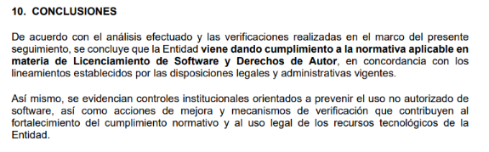
1. Licenciamiento de Software y Derechos de Autor.
Informe con radicado 202601003169 del 04-03-2026.
Conforme a los lineamientos establecidos por la Dirección Nacional de Derecho de Autor (DNDA), las entidades públicas deben presentar anualmente el Informe de Software Legal, mediante el diligenciamiento del cuestionario dispuesto en su página web, con el fin de certificar el uso legal del software y el respeto por los derechos de autor en el ámbito institucional.

Slide 4
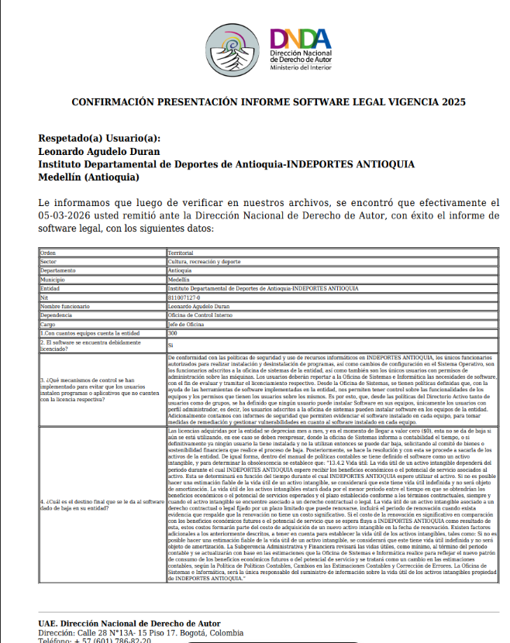
Licenciamiento de Software y Derechos de Autor.

Slide 5
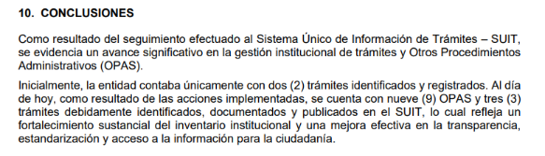
  2. Seguimiento a la inscripción de trámites – SUIT.
Informe con radicado *202601003172* del 04-03-2026
OBJETIVO: Efectuar el seguimiento y verificar el cumplimiento de la inscripción, actualización y racionalización de los trámites de Indeportes Antioquia en el Sistema Único de Información de Trámites – SUIT, durante la vigencia 2025, de conformidad con la normatividad vigente.
LIMITANTES: Durante el desarrollo del seguimiento no se presentaron limitantes que afectaran el alcance, la oportunidad o la calidad de la información analizada para la verificación del cumplimiento lega

Slide 6
  3. Seguimiento semestral Chip
  INFORME DE LEY REPORTE FUT
En cumplimiento del rol de seguimiento de la Oficina de Control Interno, se presenta el resultado de la verificación realizada al reporte de la información financiera y presupuestal de Indeportes Antioquia en el FUT a través del CHIP, correspondiente al segundo semestre de 2025, con el fin de evaluar su oportunidad, integridad y cumplimiento normativo.”
Resultado del seguimiento
En el seguimiento al reporte de la información financiera y presupuestal del segundo semestre de 2025 en el FUT a través del CHIP, se evidenció cumplimiento oportuno en los cargues del tercer y cuarto trimestre, los cuales registran estado “ACEPTADO” en la plataforma de la Contaduría General de la Nación. La información reportada presentó concordancia con los registros internos de la Entidad, se observaron controles y seguimiento definidos para el proceso, no se identificaron observaciones ni riesgos materializados, y la acción de mejoramiento GF-82 fue cerrada eficazmente.

Slide 7
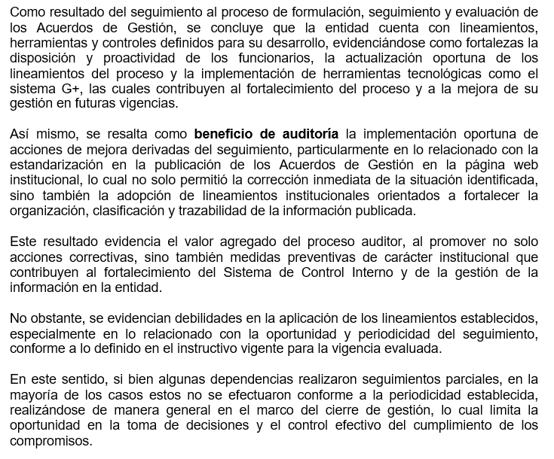
  4. Seguimiento al proceso de formulación de los Acuerdos de Gestión (vigencias 2025–2026) y evaluación de la vigencia 2025.

Slide 8
  5. Seguimiento al Programa de Gestión Documental (PGD) y Plan Institucional de Archivos (PINAR).
CONCLUSIONES
El seguimiento realizado permitió evidenciar avances significativos en la estructuración y fortalecimiento del proceso de Gestión Documental, especialmente en la formulación, actualización y trámite de convalidación de instrumentos archivísticos, así como en la asignación de recursos y la ejecución de proyectos orientados a la mejora del sistema archivístico institucional.
Se identifica una brecha entre la formulación de estos instrumentos y su implementación efectiva en las dependencias, evidenciada en aspectos como la organización de los archivos de gestión, la ejecución de transferencias documentales y la aplicación de lineamientos archivísticos a nivel operativo.
Se evidencian oportunidades de mejora en la gestión de documentos electrónicos y en la articulación entre el componente archivístico y tecnológico, así como en el fortalecimiento de los mecanismos de seguimiento y control, particularmente en la medición del nivel de avance de la gestión documental por dependencia.
En este contexto, resulta fundamental avanzar en la implementación integral de los instrumentos archivísticos, fortalecer los esquemas de seguimiento institucional y asegurar la continuidad de las acciones en curso, con el fin de consolidar una gestión documental efectiva, articulada y sostenible en el tiempo, en cumplimiento de la normativa vigente.
OBJETIVO
Verificar el estado de implementación del Programa de Gestión Documental (PGD), del Plan Institucional de Archivos (PINAR) y de los principales instrumentos archivísticos de la entidad, con el fin de evaluar el cumplimiento de la normativa vigente en materia de gestión documental.

Slide 9
  6. Verificación cumplimiento de la Circular Conjunta No. 100-004-2024
Objetivo
Verificar el cumplimiento de la Circular Conjunta 100-004-2024, con el fin de evaluar la gestión del Comité de Convivencia Laboral, las medidas preventivas y correctivas y eficacia de los controles institucionales.
Verificación
Se evidenció gestión activa del Comité, frente a atención de quejas, reuniones periódicas, acciones preventivas y se consolidó información para la toma de decisiones.

Slide 10
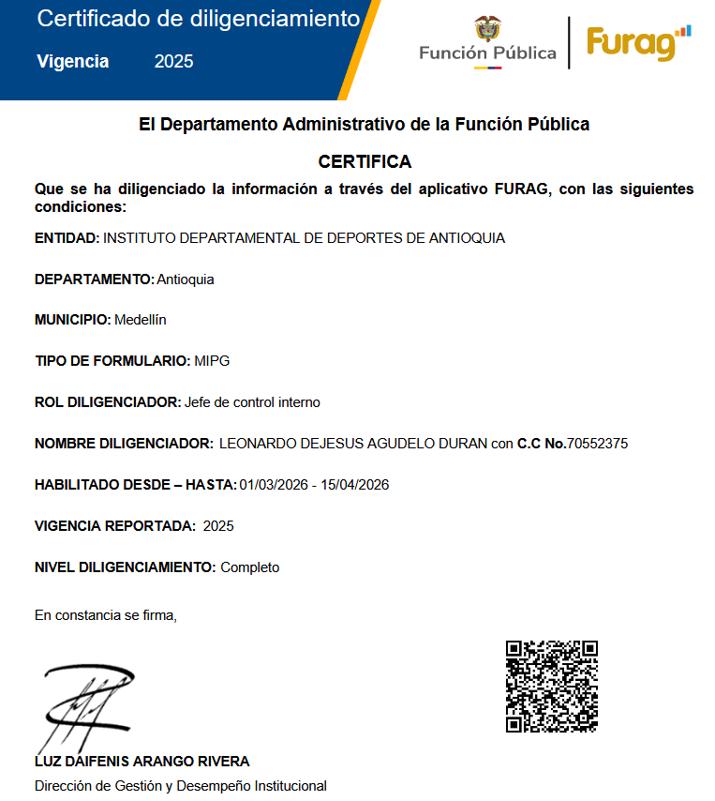
  7. Seguimiento FURAG II.
Objetivo: Medir anualmente la gestión y desempeño de las entidades públicas del orden nacional y territorial en el marco de los criterios y la estructura del MECI y el MIPG para el reconocimiento de las fortalezas y/o debilidades en materia de gestión y se emprendan las acciones de mejora.
La Oficina Asesora de Planeación ingresa la información al aplicativo FURAG extraída de los Excel que enviaron las dependencias.

Slide 11
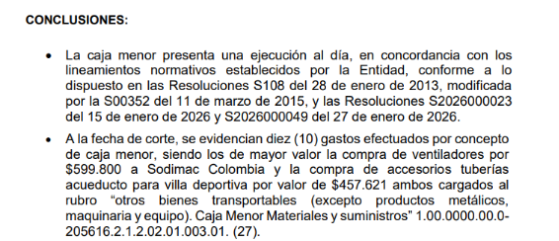
  8. Arqueo Caja Menor

Slide 12
  9. Resultados Verificación COLA: Enero – Febrero – Marzo
Realizar la validación de las EVIDENCIAS cargadas en el repositorio asignado a cada dependencia, con el fin de verificar el cumplimiento de las obligaciones establecidas en el Calendario de Obligaciones Legales y Administrativas (COLA).
En términos generales, se evidenciaron avances en el cumplimiento de las obligaciones establecidas en el COLA; sin embargo, persisten oportunidades de mejora relacionadas con la oportunidad y seguimiento de la información reportada por algunas dependencias.
El ejercicio fortalece el autocontrol y la primera línea de defensa institucional.
Avance progresivo en el cumplimiento institucional durante el trimestre evaluado

Slide 13
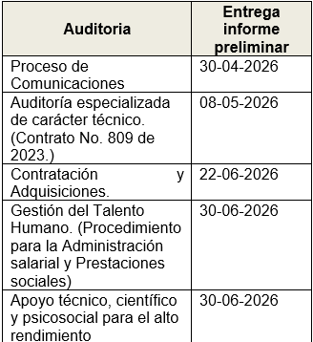
  II. Informes y auditorias en ejecución.
La Oficina de Control Interno viene adelantando de forma mensual el Seguimiento a las Obligaciones Legales y Administrativas.
Para el mes de mayo se tiene prevista la emisión de los siguientes informes:
Informe de Austeridad en el Gasto
Seguimiento al Mapa de Riesgos de Corrupción
En relación con las auditorías basadas en riesgo que se encuentran actualmente en ejecución, se cuenta con el siguiente cronograma para la entrega de los informes preliminares:

Slide 14

  Proposiones y Varios .

Slide 15


